Slide 1

Notes:
www.4tons.com
Pr. Marcelo Augusto de Carvalho

Slide 2
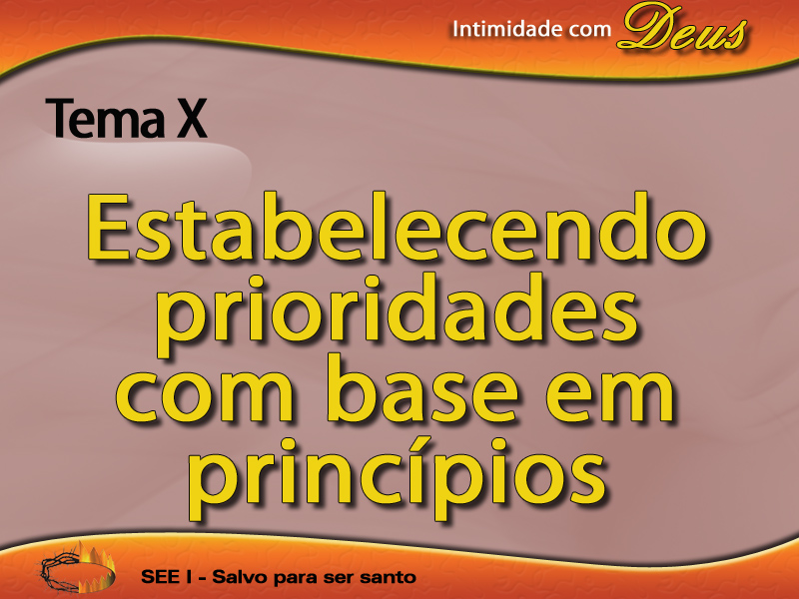

Slide 3
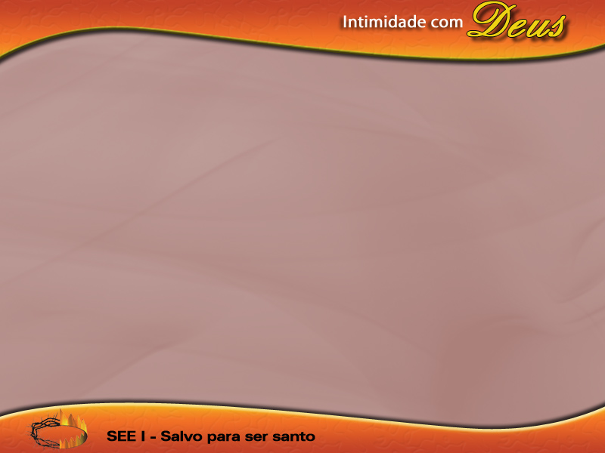
Vamos Relembrar...

Slide 4
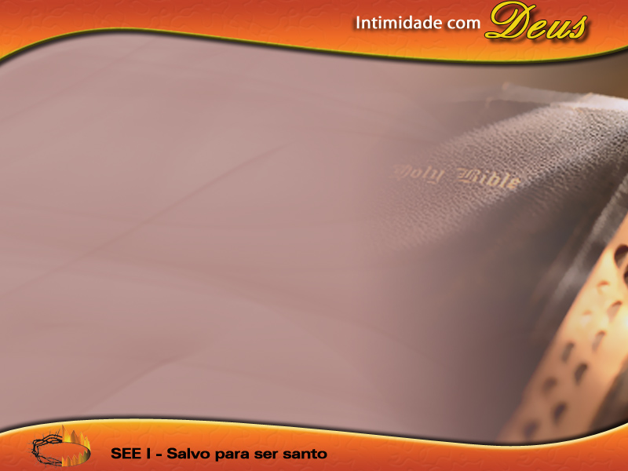
Primeiro:
DEUS TEM UMA PROGRAMAÇÃO DIÁRIA PARA MINHA VIDA EM SUA PALAVRA.

Slide 5
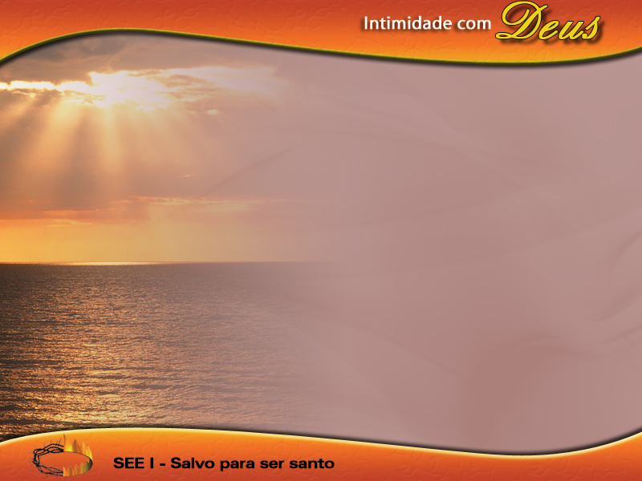
Nosso desafio foi...
Desenvolver e consolidar o hábito de buscar a Deus na primeira hora de cada manhã e desenvolver esse habito por 40 dias e consolidar por 180.

Slide 6
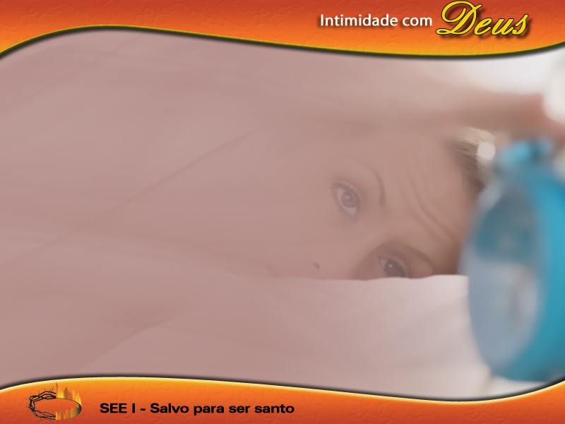
Segundo:
IREI À PRESENÇA DE DEUS DO JEITO QUE ME LEVANTAR

Slide 7
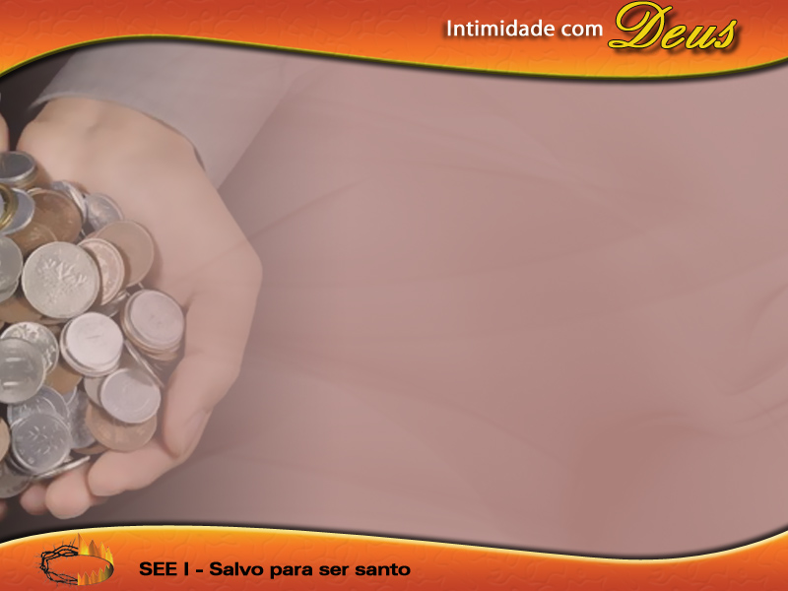
Terceiro:
DIZIMAR E OFERTAR É ADORAR A DEUS PORQUE ELE É DIGNO.

Slide 8
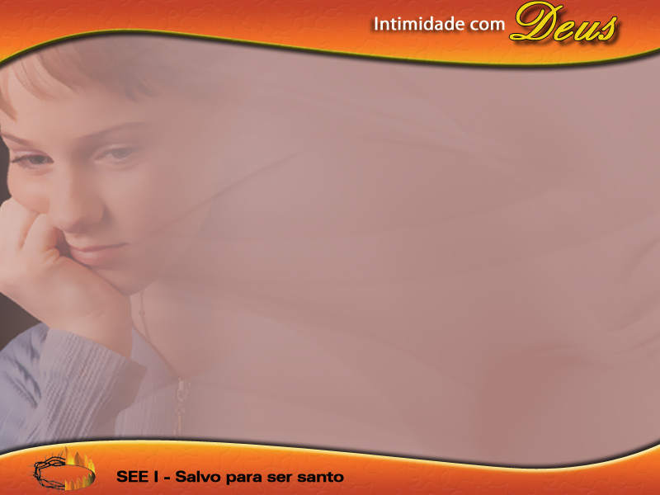
Quarto:
DEUS PODE ATÉ PERDOAR A MINHA IGNORÂNCIA, MAS ELE NÃO ACEITA A MINHA FALTA DE SINCERIDADE.

Slide 9
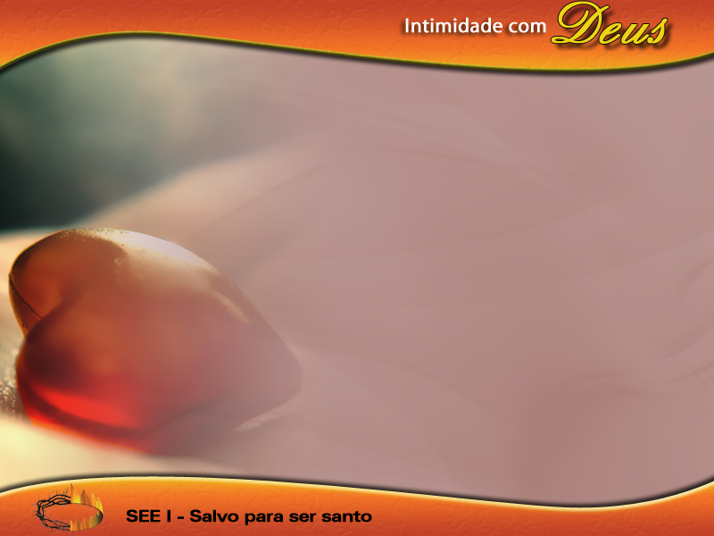
Quinto:
CADA DIA DEVO PROPOR AO MEU CORAÇÃO HONRAR E GLORIFICAR A DEUS.

Slide 10
ESTABELECENDO PRIORIDADES COM BASE EM PRINCÍPIOS

Slide 11
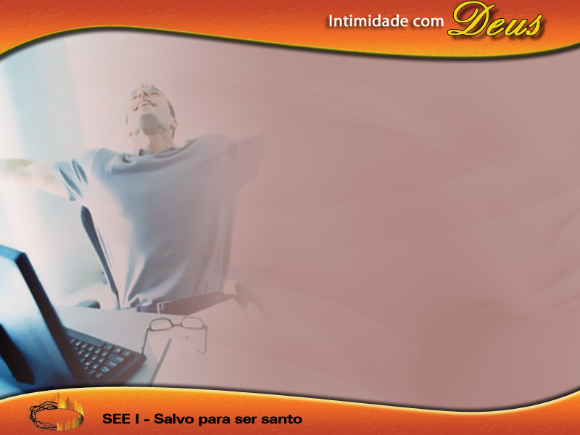
Vivemos num mundo onde os princípios e os valores bíblicos vão sendo abandonados, o que predomina é ganhar dinheiro e ter “qualidade de vida”. É necessário conhecer e aprofundar cada vez mais os princípios sagrados da Mordomia Cristã.

Slide 12

MORDOMIA: é tudo de mim em resposta ao tudo de Deus.

Slide 13
12 princípios que contribuem para o aprendizado sobre mordomia

Slide 14
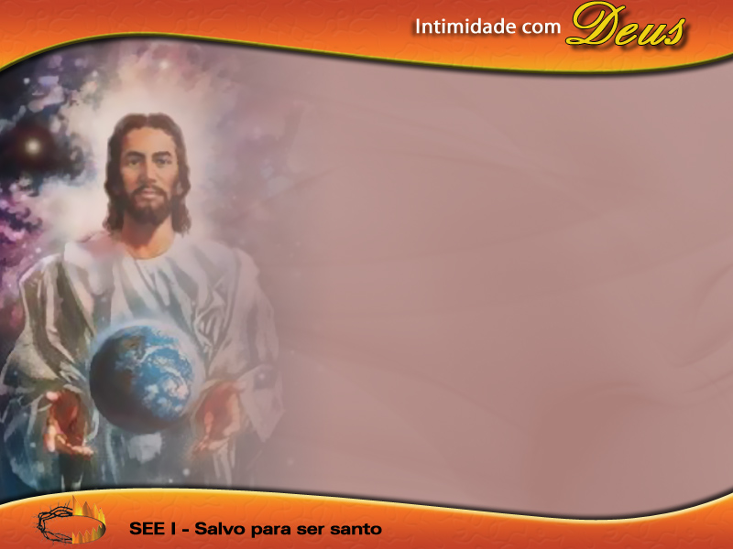
1º princípio: O Princípio de Senhorio(Marcos 12: 29-30; Rom. 10:9; Col. 2:6)
Há um só Senhor – nenhum outro pode estar na direção.
O amor é o fundamento da relação de Senhorio.
Cristo é o Senhor de tudo, ou não é Senhor de nada.

Slide 15
2º princípio: O Princípio de Dono – (Salmo 24:1; 50:9-15)
Deus é o dono de tudo.
Nós somos somente os gerentes, fiéis comissionários ou mordomos.
Deus nos quer, não simplesmente nossas dádivas.

Slide 16
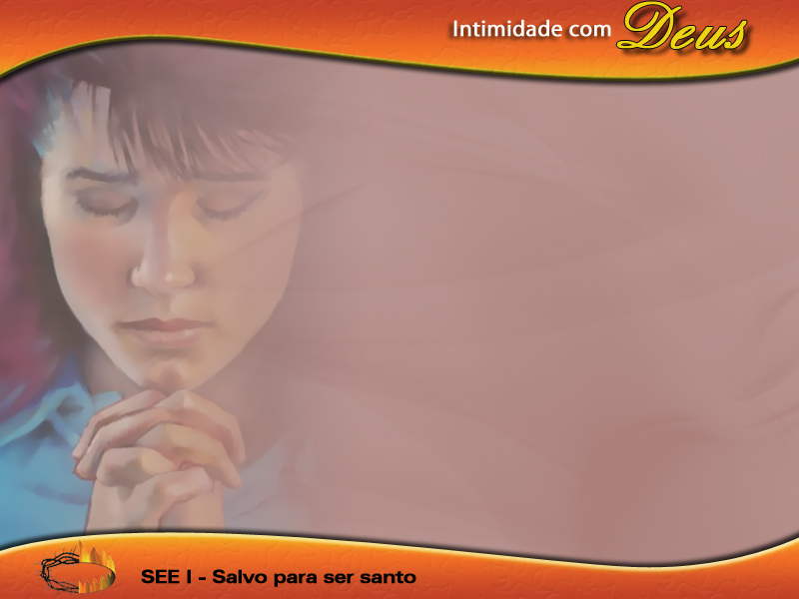
3º princípio: O Princípio de Deus Primeiro e Último (Prov. 3:9; I Cor. 16:2)
Buscar primeiro a Deus, e Ele proverá. (Mat. 6: 33)
Se uma coisa ou pessoa está em primeiro lugar, será um tipo de idolatria.

Slide 17
3º princípio: O Princípio de Deus Primeiro e Último
(Prov. 3:9; I Cor. 16:2)
Colocando a Deus em primeiro lugar, tudo será conseqüência de Sua vontade.
Tendo a Deus em primeiro e último lugar, assegura-nos de que todo o resto fique com Ele.

Slide 18
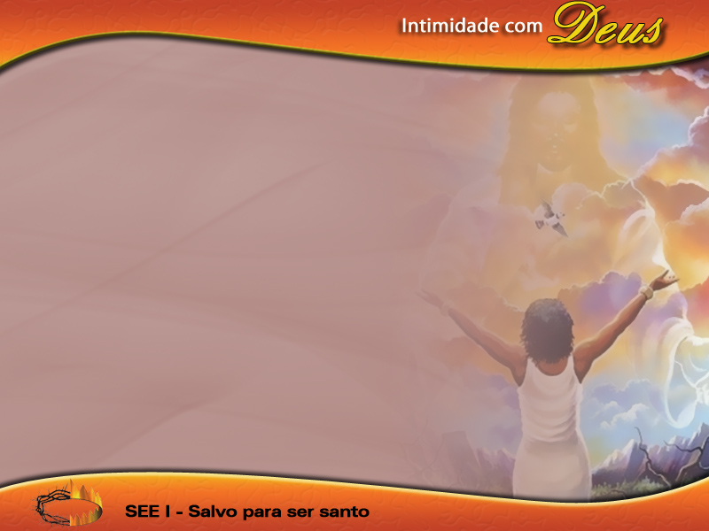
4º princípio: O Princípio da Presença (Ex. 33: 14, Mat. 28: 20, Col. 3:3)
Cristo prometeu estar conosco. (João 14: 16-20)
O Espírito Santo traz a presença de Cristo.
Nós aceitamos Sua presença pela fé.

Slide 19
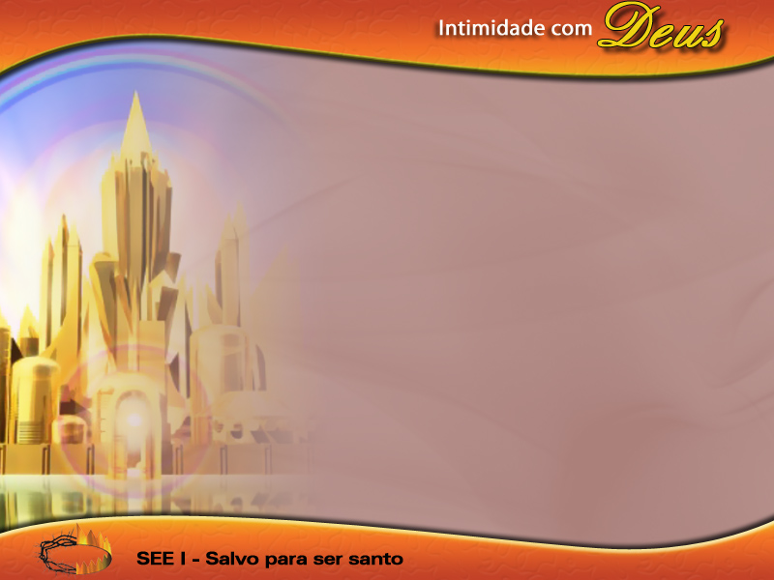
5º princípio: O Princípio do Peregrino (Atos 11: 13-16; Fil. 3:20)
Peregrinos sobre a terra – este mundo não é nosso lar. (I Pedro 2:3)
Vivendo na luz da eternidade.
O Céu já é nosso.

Slide 20
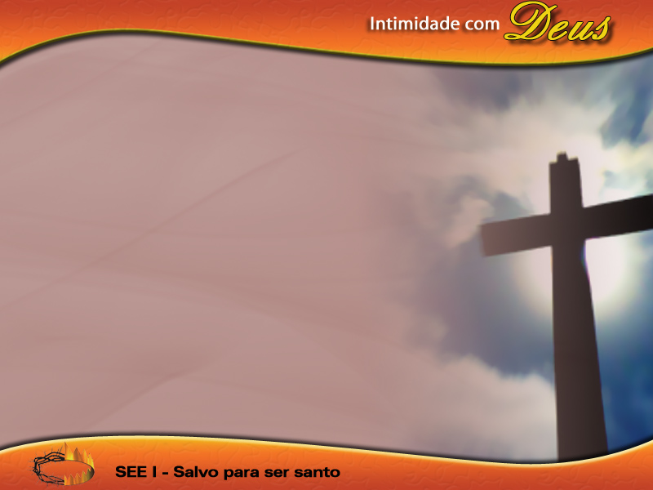
6º principio: O Princípio de Devedor
A salvação nos faz devedores de Deus.
Devedores a outras pessoas.
O sacrifício é o estilo de vida cristã.

Slide 21

7º princípio: O Princípio de Atitude Alegre
(I Cor. 9:7; 8:9)
A Mordomia é atitude mais que as ações.
A Mordomia começa amando, não dando.
Cristo provê o exemplo.

Slide 22
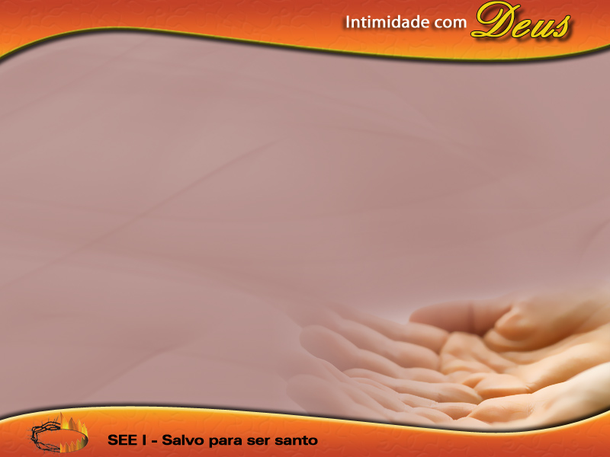
8º princípio: O Princípio da Mão Aberta
A mão aberta dá titularidade e controle a Deus.
Uma mão aberta pode reter mais e ser recheada.
Fechar a mão presume titularidade.

Slide 23
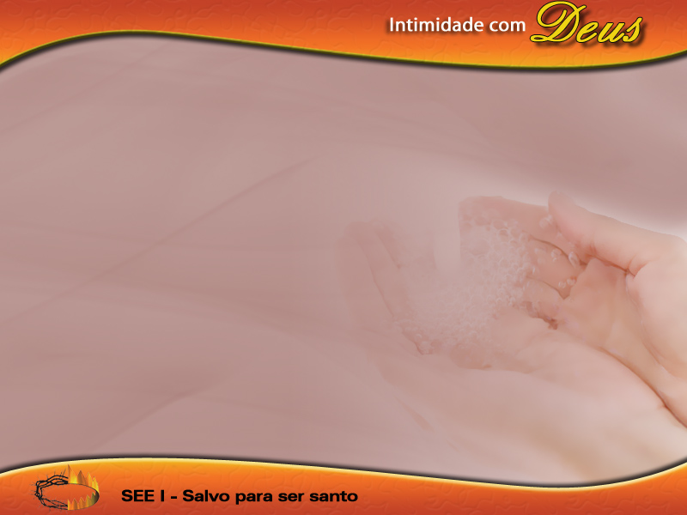
9º princípio: I Princípio de “Pala Grande” (Lucas 6: 38)
Você não pode dar mais que Deus.
Deus esvaziou o céu ao dar Seu Filho.
Quanto mais alguém dá, mais Ele pode colocar em sua confiança.

Slide 24
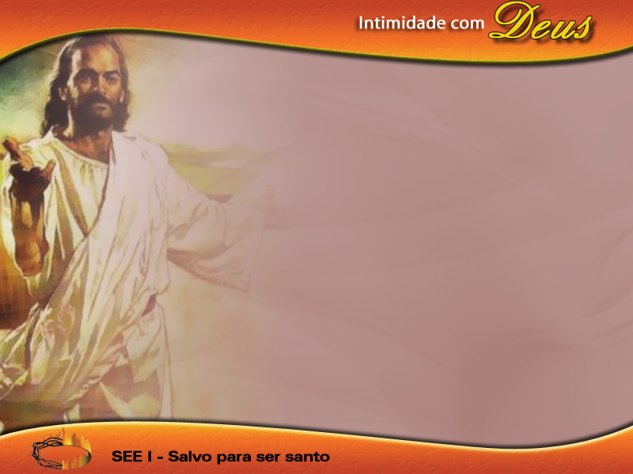
10º princípio: O Princípio da Multiplicação
Deus multiplica o efeito do que lhe rendemos.
À medida que implementamos a mordomia, cresce em nós:
A confiança nEle;
Dons espirituais;
Capacidade para doar;
Relacionamento.

Slide 25
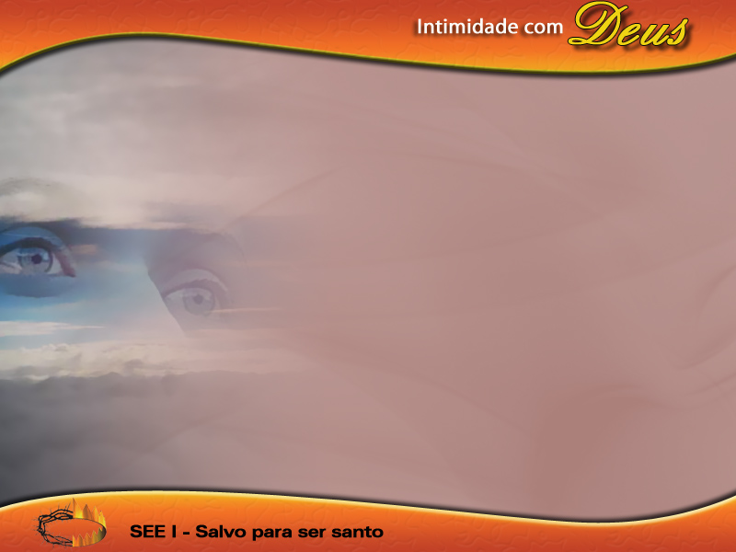
11º princípio: O Princípio de Visão
Vivendo como enxergando o invisível – vemos Deus trabalhando.
Vivendo do trono de Deus. (Ef. 2:6)
As realidades eternas transcendem as realidades atuais.

Slide 26
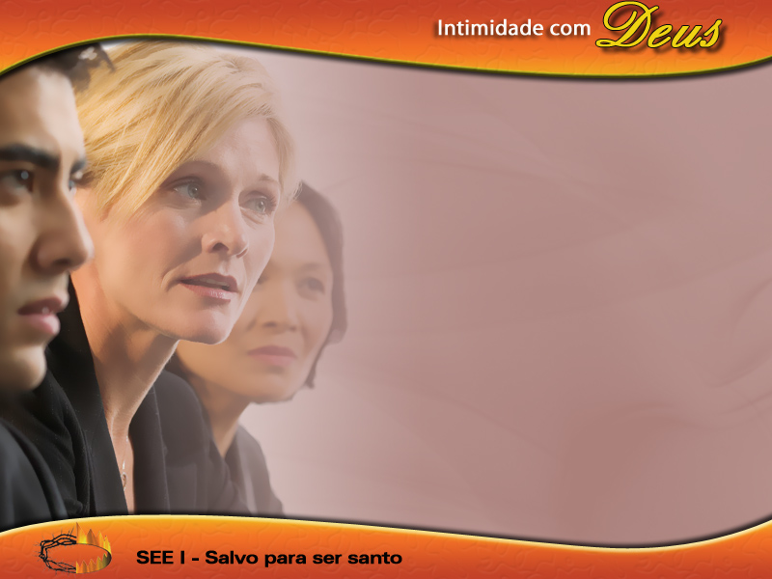
12º princípio: O Princípio da Sociedade
“Nenhum homem permanece só...”
“Tudo posso naquele que me fortalece”. (Fil. 4: 13)

Slide 27
12º princípio: O Princípio da Sociedade
Nós somos parte de uma entidade maior – o Corpo de Cristo. (Ef. 3: 19)
Cristo não pede que nós trabalhemos para Ele, mas com Ele.

Slide 28
CONCLUSÃO

Slide 29
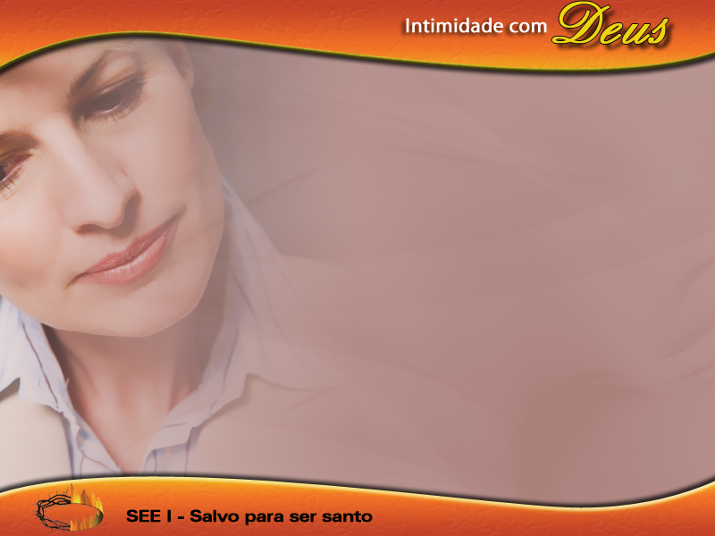
Tem Deus prioridade em minha vida?
São meus planos os seus planos?
Tiro tempo para escutar meu Dono?

Slide 30
Consulto a Deus em assuntos e decisões diárias?
É Deus minha paixão?
Deixo que deus seja Deus?
Vivo diante do trono?

Slide 31
Vivemos num mundo onde os princípios e os valores bíblicos vão sendo abandonados.
Devemos estudar sobre a MORDOMIA, pois MORDOMIA CRISTÃ é tudo de mim em resposta ao tudo de Deus.

